Slide 1
ตัวชี้วัด 4.2
ปีงบประมาณ 2563

Slide 2
บันได 3 ขั้น
ด้านอาชีวอนามัยและความปลอดภัยในการทำงาน
1
ชี้บ่งอันตราย
2
ประเมินความเสี่ยง
3
จัดการความเสี่ยง

Slide 3
เป้าหมาย
ปีงบประมาณ 2563
1.ต่อยอดพัฒนางานเดิม
2.นำข้อปฏิบัติ/มาตรฐานกลาง นำไปใช้งาน3.จัดการความเสี่ยงงานเสี่ยงสูง (งานใหม่)

Slide 4
ขั้นตอน
ปีงบประมาณ 2563

Slide 5
1.ทบทวน + ประเมิน + คัดเลือกงาน
คัดเลือกงานเดิม 1 งาน
จัดการงานใหม่ 2 งาน
นำมาตรฐานกลางไปใช้ ,ส่งผลให้สนอ.(ครั้งที่ 1 : ธ.ค.62)

Slide 6
2.จัดทำโครงการ + ดำเนินตามแผน
ส่งโครงการให้สนอ(ธ.ค.62)
ส่งผลใช้งานมาตรฐานกลาง (ครั้งที่2 : เม.ย.63)

Slide 7
3.ประเมินความสำเร็จ

Slide 8
4.จัดทำ + นำข้อปฏิบัติไปใช้
ได้ 2 ข้อปฏิบัติ
นำไปใช้งาน ,รายงานผลภายใน 17 ส.ค.63

Slide 9
5.เผยแพร่ + สรุป + ส่งผลการดำเนินงาน
เผยแพร่ เป็นต้นแบบ
รายงานผลหัวหน้าหน่วยงาน
ส่งผลให้สนอ.(17ส.ค.63)

Slide 10
เกณฑ์ประเมิน
ปีงบประมาณ 2563
-ถูกต้อง
-ครบถ้วน
-ตรงเวลา
....ได้คะแนนเต็ม....
-ไม่ถูกต้อง
-ไม่ครบถ้วน
-เกินเวลา
*แก้ไขได้ 1 ครั้ง

Slide 11
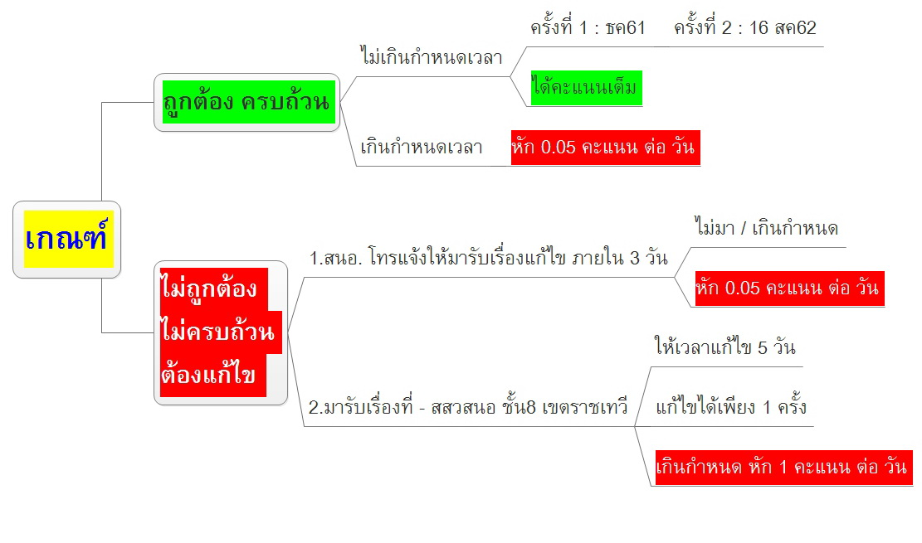
เกณฑ์การประเมิน
ส่งผลการนำข้อปฏิบัติ/มาตรฐานกลางฯไปใช้งาน :
ครั้งที่ 1 ธ.ค.62, ครั้งที่ 2 เม.ย.63 , ครั้งที่ 3 17 ส.ค.62
ส่งโครงการฯ: ธ.ค.62
ส่งผลทั้งหมด : 17 ส.ค.63
หัก 0.2 คะแนนต่อวัน
หัก 0.2 คะแนนต่อวัน
OCC BMA

Slide 12
e-mail : occ.bkk@gmail.com
โทรสาร 02 002 8446
โทร. 02 354 4230

